Slide 1
有限状态机的Verilog描述

Slide 2
有限状态机的简介
基本概念
有限状态机用来实现一个数字电路设计的控制部分，
与CPU 的功能类似，综合了时序逻辑和组合逻辑电路。
有限状态机与CPU功能比较
控制功能的实现
CPU通过操作指令和硬件操作单元。
有限状态机通过状态转移。
有限状态机适用于可编程逻辑器件。通过恰当的Verilog语言描述和EDA工具综合，可以生成性能优越的有限状态机，在执行时间、运行速度和占用资源等方面优于CPU实现的设计方案。

Slide 3
为什么要使用状态机
♦ 有限状态机克服了纯硬件数字系统顺序方式控制不灵活的缺点。
♦ 状态机的结构模式相对简单。
♦ 状态机容易构成性能良好的同步时序逻辑模块。
♦ 状态机的HDL表述丰富多样。
♦ 在高速运算和控制方面，状态机更有其巨大的优势。
♦ 就可靠性而言，状态机的优势也是十分明显的。

Slide 4










生成与时钟精
确配合的开关
时序是计算逻
辑的核心。
数据流动控制
d
q
d
q
d
q
问题：如何准确实现数据在各个寄存器、逻辑电路中的流动控制？比如：如何实现寄存器C的值准确存入到寄存器A中？
*

Slide 5
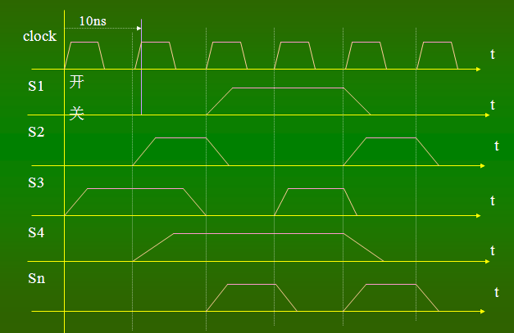
如果能严格以时钟跳变沿为前提，按排好时序，来操作逻辑系统中每一个开关s_{i}，则系统中数据的流动和处理会按同一时钟节拍有序地进行，避免了冒险和竞争现象，时延问题就能有效地加以解决。

Slide 6
如果我们能设计这样一个电路：
1）能记住自己目前所处的状态 ；
2）状态的变化只可能在同一个时钟的跳变沿时刻发生，而不可能发生在任意时刻；
3）在时钟跳变沿时刻，如输入条件满足，则进入下一状态，并记住自己目前所处的状态，否则仍保留原来的状态；
4）在进入不同的状态时刻，对系统的开关阵列做开启或关闭的操作。

Slide 7
有了以上电路，我们就不难设计出复杂的控制序列来操纵数字系统的控制开关阵列。能达到要求的电路就是时序和组合电路互相结合的产物：同步有限状态机和由状态和时钟共同控制的开关逻辑阵列。
只要掌握有限状态机的基本设计方法，加上对基本电路的掌握，再加上对数据处理的过程的细致了解，就可以规避由于逻辑器件和布线延迟产生的“竞争冒险”现象所造成的破坏，设计出符合要求的复杂数字逻辑系统。

Slide 8
有限状态机（Finite State Machine，FSM）
  是由寄存器组和组合逻辑构成的时序电路，公共时钟信号。
  状态的改变只可能发生在时钟的跳变沿上。
  状态是否改变以及如何改变取决于当前状态与输入信号。
  状态机可用于产生在时钟跳变沿开关的复杂的控制逻辑，是同步数字逻辑的控制核心。

Slide 9
Mealy状态机
  下一状态=F（当前状态，输入信号）；
  输出信号=G（当前状态，输入信号）；
输入
下一状态
的逻辑
F
状态
寄存器
输出逻辑
G
输出
激励信号
当前状态
clk 输入
时钟信号clk

Slide 10
Moore状态机
  下一状态=F（当前状态，输入信号）；
  输出信号=G（当前状态）；
输入
下一状
态的逻
辑 F
状态
寄存器
输出逻辑
G
输出
激励信号
当前状态
clk 输入
时钟信号clk

Slide 11

状态机的表示方法1
方法一：状态转换表
输入 | 当前状态 | 下一状态 | 输出
0 | 000 | 001 | 0
1 | 000 | 000 | 0
… | … | … | …

Slide 12
状态机的表示方法2
状态转换表和算法流程图都不适合复杂系统的设计
方法二：算法流程图
方法与软件程序的流程图类似

Slide 13
状态机的表示方法3
方法三：状态转换图
条件控制定序
状态1
入
/出
入
状态2
入
状态4
/出
Moore
/出
状态3
/出
入
直接控制定序

Slide 14
状态机的表示方法3
方法三：状态转换图
条件控制定序
状态1
入
/出
入
/出
状态2
入
/出
状态4
Mealy
状态3
/出
入
/出
直接控制定序

Slide 15
有限状态机的Verilog描述
（1）用三个过程描述：即现态（CS）、次态（NS）、输出逻辑（OL）各用一个always过程描述。
（2）双过程描述（CS+NS、OL双过程描述）：使用两个always过程来描述有限状态机，一个过程描述现态和次态时序逻辑（CS+NS）；另一个过程描述输出逻辑（OL）。
（3）双过程描述（CS、NS+OL双过程描述）：一个过程用来描述现态（CS）；另一个过程描述次态和输出逻辑（NS+OL）。
（4）单过程描述：在单过程描述方式中，将状态机的现态、次态和输出逻辑（CS+NS+OL）放在一个always过程中进行描述。

Slide 16
“101”序列检测器的Verilog描述（三个过程）
时钟周期： t0 t1 t2 t3 t4 t5 t6 t7 t8 t9 t10 t11 t12
w： 0 1 0 1 0 1 0 1 0 1 1 0 0
z： 0 0 0 1 0 1 0 0 0 1 0 0 0

Slide 17
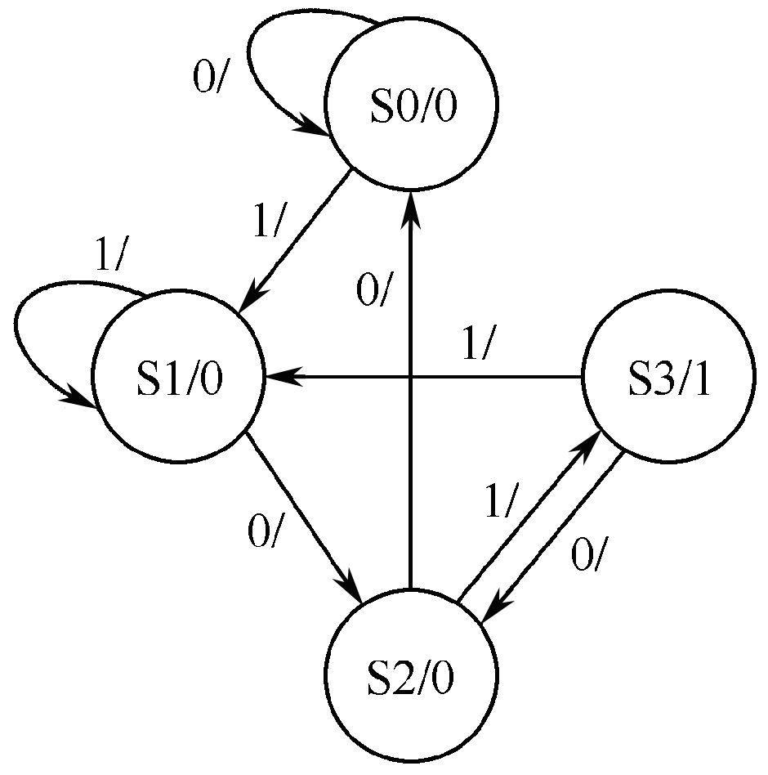
“101”序列检测器的Verilog描述（三个过程）

Slide 18
现 态 | 次 态 |  | 输出 Z
 | W=0 | W=1
S0 | S0 | S1 | 0
S1 | S2 | S1 | 0
S2 | S0 | S3 | 1
S3 | S2 | S1 | 0

Slide 19
“101”序列检测器的Verilog描述（三个过程）
module fsm1_seq101(clk,clr,x,z);
input clk,clr,x;
output reg z;
reg[1:0] state,next_state;
parameter S0=2'b00,S1=2'b01,S2=2'b11,S3=2'b10;
/*状态编码，采用格雷（Gray）编码方式*/
always @(posedge clk or posedge clr) /*该过程定义当前状态*/
begin if(clr) state<=S0; //异步复位，s0为起始状态
else state<=next_state;
end
always @(state or x) /*该过程定义次态*/
begin
case (state)
S0:begin if(x) next_state=S1;
else next_state=S0; end
S1:begin if(x) next_state=S1;
else next_state=S2; end

Slide 20
“101”序列检测器的Verilog描述（三个过程）
always @(state)
/*该过程产生输出逻辑*/
begin case(state)
S3: z=1'b1;
default:z=1'b0;
endcase
end
endmodule
S2:begin
if(x) next_state=S3;
else next_state=S0;
end
S3:begin if(x) next_state=S1;
else next_state=S2;
end
default: next_state=S0;
/*default语句*/
endcase
end

Slide 21
“101”序列检测器（单过程描述）
module fsm4_seq101(clk,clr,x,z);
input clk,clr,x; output reg z; reg[1:0] state;
parameter S0=2'b00,S1=2'b01,S2=2'b11,
S3=2'b10; /*状态编码，采用格雷编码*/
always @(posedge clk or posedge clr)
begin if(clr) state<=S0; //异步复位，s0为起始状态
else case(state)
S0:begin if(x) begin state<=S1; z=1'b0;end
else begin state<=S0; z=1'b0;end
end
S1:begin if(x) begin state<=S1; z=1'b0;end
else begin state<=S2; z=1'b0;end
end
S2:begin if(x) begin state<=S3; z=1'b0;end
else begin state<=S0; z=1'b0;end
end
S3:begin if(x) begin state<=S1; z=1'b1;end
else begin state<=S2; z=1'b1;end
end
default: begin state<=S0; z=1'b0;end /*default语句*/
endcase
end
endmodule

Slide 22
常用的状 态编码方式
状态编码主要有二进制编码、Gray和一位独热编码等方式
◆二进制编码（Binary State Machine）
◆Gray（Sequential State Machine）
◆一位热码编码（One-Hot State Machine Encoding）
一位热码编码即采用n位（或n个触发器）来编码具有n个状态的状态机。比如对于state0、state1、state2、state3 四个状态可用码字1000、0100、0010、0001来代表。

Slide 23
状态编码的定义
在Verilog语言中，有两种方式可用于定义状态编码，分别用parameter和'define语句实现，比如要为state0、state1、state2、state3四个状态定义码字为：00、01、11、10，可采用下面两种方式。
方式1：用parameter参数定义
parameter
state1=2'b00, state2=2'b01;
state3=2'b11, state4=2'b10;
……
case(state)
state1: …; //调用
state2: …;
……

Slide 24
方式2：用'define语句定义
'define state1 2'b00 //不要加分号“;”
'define state2 2'b01
'define state3 2'b11
'define state4 2'b10
case(state)
'state1: …; //调用，不要漏掉符号“'”
'state2: …;
……
要注意两种方式定义与调用时的区别，一般情况下，更倾向于采用方式1来定义状态编码。一般使用case、casez和casex语句来描述状态之间的转换，用case语句表述比用if-else语句更清晰明了。

Slide 25
有限状态机设计要点
1．起始状态的选择 ：
起始状态是指电路复位后所处的状态，选择一个合理的起始状态将使整个系统简洁、高效。多数EDA软件会自动为基于状态机的设计选择一个最佳的起始状态。
2．有限状态机的同步复位
3．有限状态机的异步复位

Slide 26
多余状态的处理
一般有如下两种处理多余状态的方法：
（1）在case语句中用default分支决定如果进入无效状态所采取的措施；
（2）编写必要的Verilog源代码明确定义进入无效状态所采取的行为。

Slide 27
简单的有限状态机设计
状态转移图表示
图形表示：
Start
A/K1=0
!A
  状态
  转移
  条件
  开关（操作）
!Reset/K2=0,K1=0
!Reset/K2=0,K1=0
Idle
Stop
!Reset/K2=0,K1=0
!Reset|！A/K2=0,K1=1
Clear
A/K2=1

Slide 28
有限状态机的Verilog描述
  1.定义模块名和输入输出端口
  2.定义输入、输出变量或寄存器
  3.定义时钟和复位信号
  4.定义状态变量和状态寄存器
  5.用时钟沿触发的always块表示状态转移过程
  6.在复位信号有效时给状态寄存器赋初始值
  7.描述状态的转换过程
  8.验证状态转移的正确性，必须完整和全面

Slide 29
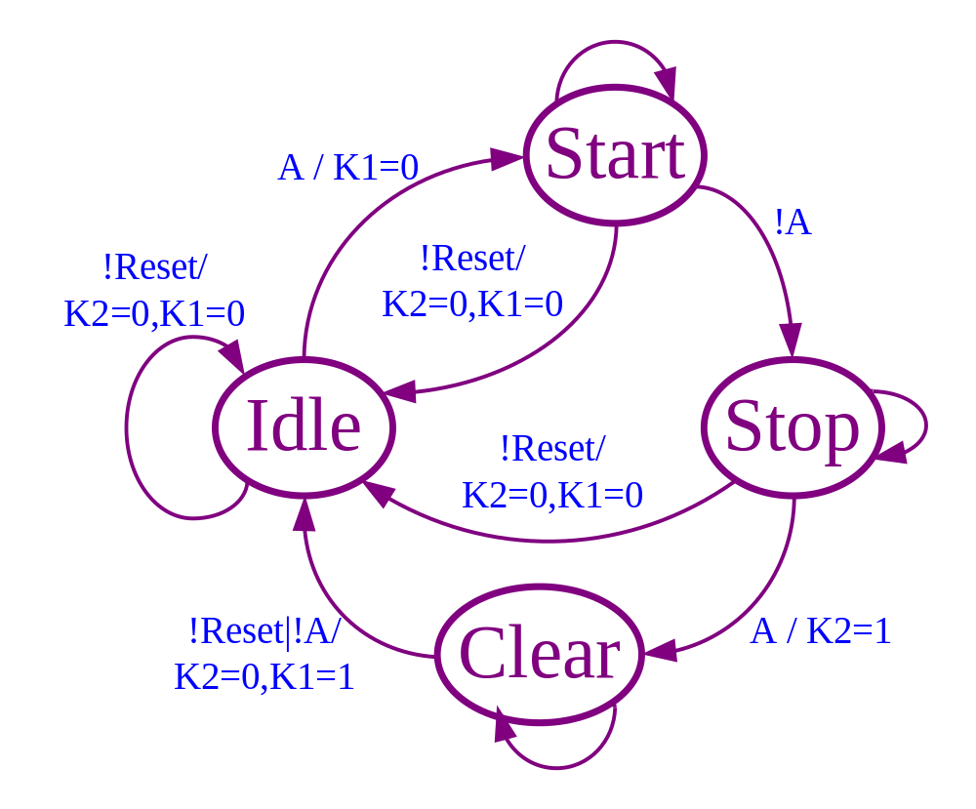
状态转移图
模块定义
module fsm (Clock, Reset, A, K2, K1);
input Clock, Reset, A; //定义时钟、复位和输入信号
output K2, K1; //定义输出控制信号的端口
reg K2, K1; //定义输出控制信号的寄存器
reg [1:0] state ; //定义状态寄存器

Slide 30
有限状态机的Verilog描述： （方法一）
module fsm (Clock, Reset, A, K2, K1);
input Clock, Reset, A; //定义时钟、复位和输入信号
output K2, K1; //定义输出控制信号的端口
reg K2, K1; //定义输出控制信号的寄存器
reg [1:0] state ; //定义状态寄存器
parameter Idle=2’b00,Start=2’b01,
Stop=2’b11,Clear=2’b10;//定义状态变量参数值
always @(posedge Clock)
if (!Reset)
begin //定义复位后的初始状态和输出值
state <= Idle; K2<=0; K1<=0;
end
采用Gray
编码

Slide 31
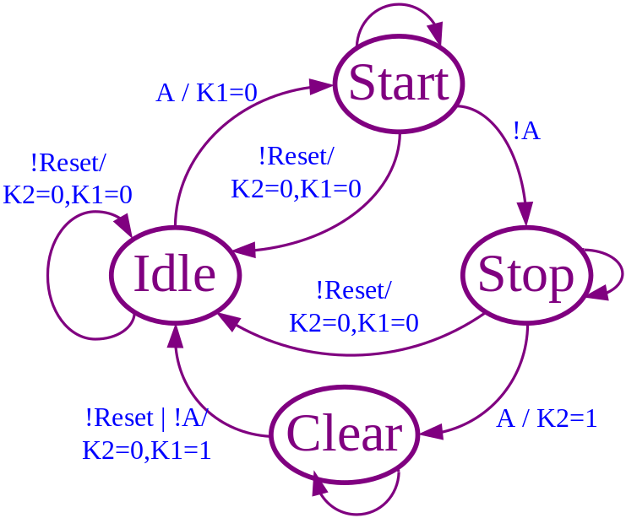
有限状态机的Verilog描述：方法一(续)
else
case (state)
Idle: begin
if (A) begin
state <= Start;
K1 <= 0;
end
else state <= Idle;
end
Start: begin
if (!A) state <= Stop;
else state <= Start;
end

Slide 32
有限状态机的Verilog描述：方法一(续)
Stop: begin //符合条件进入新状态，否则留在原状态
if(A) begin
state<= Clear;
K2 <= 1;
end
else state <= Stop;
end
Clear: begin
if(!A | !Reset) begin
state <= Idle;
K2<=0; K1<=1;
end
else state <= Clear;
end
endcase
endmodule

Slide 33
有限状态机的Verilog描述：方法二
module fsm (Clock, Reset, A, K2, K1);
input Clock, Reset, A; //定义时钟、复位和输入信号
output K2, K1; //定义输出控制信号的端口
reg K2, K1; //定义输出控制信号的寄存器
reg [3:0] state ; //定义状态寄存器 NOTE!
parameter Idle = 4’b1000,
Start = 4’b0100,
Stop = 4’b0010,
Clear = 4’b0001;
采用独热
（one-hot）
编码

Slide 34
有限状态机的Verilog描述：方法二(续)
always @(posedge clock)
if (!Reset)
begin
state <= Idle;
K2<=0; K1<=0;
end
else
case (state)
Idle:
if (A) begin
state <= Start;
K1 <= 0;
end
else state <= Idle;

Slide 35
有限状态机的Verilog描述：方法二（续）
Start:
if (!A) state <= Stop;
else state <= Start;
Stop:
if (A) begin
state <= Clear;
K2 <= 1;
end
else state <= Stop;
Clear:
if (!A | !Reset) begin
state <= Idle;
K2 <=0; K1<=1;
end
else state <= Clear;
default: state <= Idle; //采用独热编码后产生了多余状态，有些状态不可达，增加 default项，确保最后回到Idle状态。
endcase
endmodule
注：采用独热码可以使case电路控制更加简洁，从而提高电路的速度和可靠性。

Slide 36
对于较复杂
的状态机设计
有限状态机的Verilog描述：方法三
  思路：把状态的变化与输出开关的控制分成两部分来考虑；为调试方便，常把每个开关写成独立的always组合块。
  优点：在调试多输出状态机时，这样做比较容易发现问题和改正模块编写中出现的问题。

Slide 37
有限状态机的Verilog描述：方法三
module fsm (Clock, Reset, A, K2, K1);
input Clock, Reset, A;
output K2, K1;
reg K2, K1;
reg [1:0] state, nextstate ;
parameter
Idle = 2'b00,
Start = 2'b01,
Stop = 2'b10,
Clear = 2'b11;
//-------- 每一个时钟沿产生一次可能的状态变化-----------
always @(posedge Clock)
begin if (!Reset)
state <= Idle;
else state <= nextstate;
end

Slide 38
有限状态机的Verilog描述：方法三（续）
//------ 产生下一状态的组合逻辑
always @(state or A)
case (state)
Idle:
if (A) nextstate = Start;
else nextstate = Idle;
Start:
if (!A) nextstate = Stop; else nextstate = Start;
Stop:
if (A) nextstate = Clear; else nextstate = Stop;
Clear:
if (!A !reset)
nextstate = Idle;
else nextstate = Clear;
default: nextstate = Idle;
endcase
注意：这是组合逻辑，阻塞赋值

Slide 39
有限状态机的Verilog描述：方法三（续）
//---- 产生输出K1的组合逻辑
always @(state or Reset or A)
if (!Reset) K1=0;
else
if (state == Clear && !A)
//从Clear转向 Idle
K1=1;
else K1= 0;
//--- 产生输出K2的组合逻辑
always @(state or Reset or A )
if (!Reset) K2 = 0;
else
if (state == Stop && A) // 从Stop转向 Clear
K2 = 1;
else K2 = 0;
endmodule

Slide 40
小结：
上面例子是同一个状态机的四种不同的Verilog HDL模型，它们都是可综合的，在设计复杂程度不同的状态机时有它们各自的优势。如用不同的综合器对这四个例子进行综合，综合出的逻辑电路可能会有些不同，但逻辑功能是相同的。

Slide 41
状态机的设计举例
例：设计一个二进制序列检测器，当检测到10110序列时，就输出1(一个时钟周期的脉冲)。其他情况下输出0。
规定检测到一次之后，检测器复位到最初始的状态，重新从头检测。如下所示：
输入：01101101101100
输出：00000001000001

Slide 42
状态转换图设计（Moore）
1
0
1
1
0
问题1：如何保证状态机在初始时状态为s0？
1
0
1
1
0
Reset
s0
s1
s2
s3
s4
s5
问题2：在状态机跑飞，即脱离有效状态(s0—s5)时，如何使状态机能恢复工作
1
0
1
Sx/0
S0/0
S1/0
0
0
0
S2/0
S5/1
1
1
0
1
0
S3/0
S4/0
1

Slide 43

波形
波形如下图所示
问题：如果需要将输出脉冲往前推一个时钟周期，该如何修改设计？
1
0
1
1
0
1
0
1
1
0
当前状态
s0
s1
s2
s3
s4
s5
输入
发现当当前壮态为s4，并且输入为0时，输出为1。
时钟
输出

Slide 44
状态转换图设计(Mealy)
1
0
1
1
0
1
0
1
1
0
Reset
s0
s1
s2
s3
s4
s5
s0
1
/0
0
/0
/0
/0
1
S0
S1
0
/0
sX
0
/0
0
/0
S2
S5
1
/0
0/1
1
0
/0
/0
1
0
/0
/1
S4
S3
1
/0

Slide 45
有限状态机（FSM）设计举例
用状态机设计一个二进制序列检测器，其功能是检测一个4位二进制序列“1111”，即输入序列中如果有4个或4个以上连续的“1”出现，输出为1，其它情况下，输出为0。
其输入输出如下所示：
输入x：000 101 010 110 111 101 111 110 101
输出z：000 000 000 000 000 100 001 110 000

Slide 46
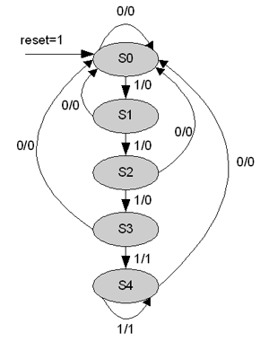
有限状态机（FSM）设计
“1111”序列检测器状态转换图

Slide 47
“1111”序列检测器的Verilog描述
module fsm_seq(x,z,clk,reset,state);
input x,clk,reset;
output z;
output[2:0] state;
reg z;
parameter s0=0,s1=1,s2=2,s3=3,s4=4;
reg [2:0] current_state, next_state;
assign state=current_state;
always @(posedge clk or posedge reset)
begin
if(reset)
current_state<=s0;
else
current_state<=next_state;
end
always @(current_state or x)
begin
casex(current_state)

Slide 48
s0: begin
if(x==0) begin next_state<=s0; z<=0; end
else begin next_state<=s1; z<=0; end
end
s1: begin
if(x==0) begin next_state<=s0; z<=0; end
else begin next_state<=s2; z<=0;end
end
s2: begin
if(x==0) begin next_state<=s0; z<=0; end
else begin next_state<=s3; z<=0;end
end
s3: begin
if(x==0) begin next_state<=s0; z<=0; end
else begin next_state<=s4; z<=1; end
end
s4: begin
if(x==0) begin next_state<=s0; z<=0; end
else begin next_state<=s4; z<=1; end
end
default: begin next_state<=s0; end
endcase
end
endmodule

Slide 49
设计饮料自动投币售卖机的核心控制电路
要
求
简化考虑，假设饮料只有一种价格为2.5元。硬币有0.5元和1.0元两种，考虑找零，用Verilog描述其控制电路，并用FPGA实现

Slide 50
设计饮料自动投币售卖机的核心控制电路
设计步骤分解
1
分析输入输出端口信号；
2
状态转移图；
3
根据状态转移图进行Verilog 语言描述；
4
测试代码编写，仿真；
5
FPGA实现。

Slide 51
分析输入输出信号
输入信号： clk，rst；
输入信号：操作开始: op_start； //定义1开始操作
输入信号：投币币值: coin_val；//定义2’b01表示0.5元； 2’b10表示1元
输入信号：取消操作指示 : cancel_flag; //定义1为取消操作
输出信号：机器是否占用: hold_ind；//定义0为不占用，可以使用
输出信号：取饮料信号: drinktk_ind；//定义1为取饮料
输出信号：找零与退币标志信号: charge_ind; //定义1为找零
输出信号：找零与退币币值： charge_val;
//定义3’b001表示找0.5元； 3’b010表示找1元
// 3’b011表示找1.5元; 3’b100表示找2.0元;

Slide 52
状态确定
S0 ：初始态；
S1 ：已投币0.5元
S2 ：已投币1.0元
S3 ：已投币1.5元
S4：已投币2.0元；
S5 ：已投币2.5元
S6 ：已投币3.0元

Slide 53
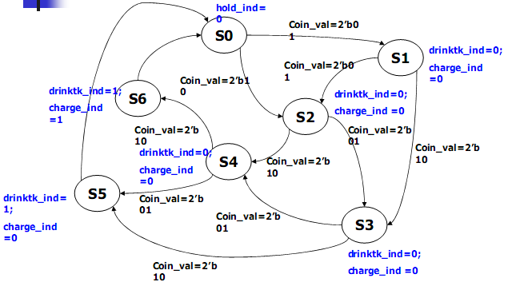
状态转移图
状态说明：
S0 ：初始态；
S1 ：已投币0.5元；
S2 ：已投币1.0元；
S3 ：已投币1.5元；
S4： 已投币2.0元；
S5 ：已投币 2.5元；
S6 ：已投币3.0元；

Slide 54
说明：1.在S0 状态下，如果检测到op_start=1，开始检测是否有投币，如果有，一次新的售货操作开始；
2.在状态S1/S2/S3/S4下，如果检测到cancel_flag=1，则取消操作，状态回S0，并退回相应的币值；
3.在状态S5下，卖出饮料不找零；在状态S6下，卖出饮料并找零；
4.在状态S5和S6 操作完后，都返回状态S0，等待下一轮新的操作开始；
5.只有在S0 状态下，hold_ind=0，可以发起新一轮操作，其它状态下都为1

Slide 55
设计饮料自动投币售卖机的核心控制电路
源代码
module softdrinkFSM(clk,rst,op_start,cancel_flag,coin_val,
hold_ind,charge_ind,drinktk_ind,charge_val);
input clk,rst；
input op_start，cancel_flag;
input [1:0] coin_val;
output hold_ind，charge_ind,drinktk_ind;
output [2:0] charge_val;
reg hold_ind，charge_ind, drinktk_ind;
reg [2:0] charge_val;
reg [2:0] currentstate, nextstate;
parameter S0=3'b000; parameter S1=3'b001;
parameter S2=3'b010; parameter S3=3'b011;
parameter S4=3'b100; parameter S5=3'b101;
parameter S6=3'b110;

Slide 56
always @(posedge clk or posedge rst)
if (rst)
currentstate <= S0;
else
currentstate <= nextstate;
always@ (currentstate or rst or op_start or cancel_flag or coin_val)
if(rst) nextstate=S0;
else case (currentstate)
S0: if(op_start)
if(coin_val==2'b01) nextstate=S1;
else if(coin_val==2'b10) nextstate=S2;
S1: if(cancel_flag) nextstate=S0;
else if(coin_val==2'b01) nextstate=S2;
else if(coin_val==2'b10) nextstate=S3;
S2: if(cancel_flag) nextstate=S0;
else if(coin_val==2'b01) nextstate=S3;
else if(coin_val==2'b10) nextstate=S4;
S3: if(cancel_flag) nextstate=S0;
else if(coin_val==2'b01) nextstate=S4;
else if(coin_val==2'b10) nextstate=S5;

Slide 57
S4: if(cancel_flag) nextstate=S0;
else if(coin_val==2'b01) nextstate=S5;
else if(coin_val==2'b10) nextstate=S6;
S5: nextstate=S0;
S6: nextstate=S0;
default: nextstate=S0;
endcase
always @ (currentstate)
if (currentstate == S0) hold_ind = 1'b0;
else hold_ind = 1'b1;
always @ (currentstate)
if ((currentstate == S5 )||(currentstate == S6))
drinktk_ind = 1'b1;
else drinktk_ind = 1'b0;
always @ (currentstate or cancel_flag)
if(currentstate == S0) charge_ind= 1'b0;
else if(currentstate == S6) charge_ind= 1'b1;
else if(cancel_flag) charge_ind= 1'b1;
else charge_ind= 1'b0;

Slide 58
always @ (currentstate or cancel_flag)
if(currentstate == S0) charge_val= 3'b000
else if(currentstate == S6) charge_val= 3'b001
else if(cancel_flag)
begin
case (currentstate)
S1: charge_val= 3'b001;
S2: charge_val= 3'b010;
S3: charge_val= 3'b011;
S4: charge_val= 3'b100;
default: charge_val= 3'b000;
endcase
end
else charge_val= 3'b000;
endmodule

Slide 59
testbench
module softdrink_testbench;
reg rst, clk;
reg op_start;
reg cancel_flag;
reg [1:0] coin_val;
wire hold_ind;
wire charge_ind;
wire drinktk_ind;
wire [2:0] charge_val;
initial clk=0；
always #500 clk=~clk;

Slide 60
initial
begin
rst=0;
op_start=0; cancel_flag=0;
coin_val=2'b00;
#25 rst=1;
#25 rst=0;
//第一次：依次投入一元、一元、一元的硬币，看结果如何？
#50 op_start=1;
#300 coin_val=2'b10;
#1000 coin_val=2'b10;
#1000 coin_val=2'b10;
#1000 op_start=0;

Slide 61
//第二次：依次投入0.5元、一元、一元的硬币，看结果又如何？
#2000 op_start=1; coin_val=2'b01;
#1000 coin_val=2'b10;
#1000 coin_val=2'b10;
#1000 op_start=0;
//第三次：依次投入0.5元、一元的硬币，然后取消操作，看结果如何？
#2000 op_start=1;
coin_val=2'b01;
#1000 coin_val=2'b10;
#1000 cancel_flag=1'b1;
op_start=0;
#1000 cancel_flag=0;

Slide 62
//第四次：依次投入0.5元、 0.5元、 0.5元、 0.5元、一元的硬币，看结果如何？
#2000 op_start=1; coin_val=2'b01;
#1000 coin_val=2'b01;
#1000 coin_val=2'b01;
#1000 coin_val=2'b01;
#1000 coin_val=2'b10;
#1000 op_start=0;
#1000000 $stop;
end //end initial
softdrinkFSM u0 (rst,clk,op_start,coin_val,cancel_flag,
hold_ind,charge_ind,drinktk_ind,charge_val);
endmodule

Slide 63
交通灯的核心控制电路
设计描述
用状态机设计交通灯控制器。有一条主干道和一条支干道的汇合点形成十
字交叉路口，主干道为东西向，支干道为南北向。为确保车辆安全，迅速
地通行，在交叉道口的每个入口处设置了红、绿、黄3色信号灯
支 干 道
主 干 道
主 干 道
支 干 道

Slide 64
设计要求
1
主干道绿灯亮时，支干道红灯亮，反之亦然，主干道每次放行35s,支
干道每次放行25s.每次由绿灯变为红灯的过程中，亮光的黄灯作为过
渡，时间5s
2
能实现正常的倒计时显示功能
3
能实现总体清零功能；计数器由初始状态开始计数，对应状态的
指示灯亮
4
能实现特殊状态的功能显示；进入特殊状态时，东西、南北路口
均显示红灯状态

Slide 65
状态转换表
状态
主干道
支干道
时间
0
红灯亮
红灯亮
1
绿灯亮
红灯亮
35s
2
黄灯亮
红灯亮
5s
3
红灯亮
绿灯亮
25s
4
红灯亮
黄灯亮
5s

Slide 66
系统框图
主干道
支干道
红
黄
绿
红
黄
绿
清零（reset）
主控制器
特殊状态
定时计数器
数
据
通
道
置数器
译码器
显示器

Slide 67
分析输入输出信号
输
入
信
号
时钟clock
复位清零信号reset（reset=1表示系统复位）
紧急状态输入信号sensor1（sensor1=1表示进入紧急状态）
定时计数器的输入信号sensor2（由sensor2【2】、 sensor2【1】、
sensor2【2】三位组成，该信号为高电平时，分别表示35s,5s，25s的计时完成）

Slide 68
分析输入输出信号
输
出
信
号
主干道控制信号（red1，yellow1，green1）
支干道控制信号（red2，yellow2，green2）
控制状态信号state（输出到定时计数器，分别进行
35s,25s,5s计时）

Slide 69
reset
状态1
st1
状
态
转
移
图
Sensor1=0&sensor2[2]=1
/yellow1=1,red2=1
Sensor1=0&sensor2[1]=1
/green1=1,red2=1
sensor1=1
/red1=1,red2=1
sensor1=0
/green1=1,red2=1
状态2
st2
sensor1=1
/red1=1,red2=1
状态0
st0
sensor1=1
/red1=1,red2=1
状态4
st4
sensor1=1
/red1=1,red2=1
Sensor1=0&sensor2[1]=1
/red1=1,green2=1
Sensor1=0&sensor2[0]=1
/red1=1,yellow2=1
状态3
st3

